Slide 1
ElectroPlan — к встрече
Что сделано с 24.09 — куда нажимать и что получаем
https://electroplan-573.pages.dev
Notes:
Всё, что покажем, уже работает по ссылке electroplan-573.pages.dev — можно открыть и повторить.
Порядок: функции, которые вы просили, потом деньги и документы, потом исправления и вопросы.

Slide 2
ПЛАН ПОКАЗА
Три группы изменений + вопросы
1. Функции, которые вы просили
НДС, номер КП, скидки, лист монтажника, реквизиты, Excel, работа с постами на плане
2. Деньги и документы
строка как в счёте, НДС до копейки, пустой проект, печать, снятая накладка
3. Исправлено
табличка Г-образной комнаты, данные комнаты при перерисовке, вид «С картинками»
4. Вопросы — от ответов зависит следующая работа
Notes:
Три группы: сначала то, что вы просили, затем всё про деньги и документы, затем исправления.
В конце — вопросы: от ответов зависит, что делаем дальше.

Slide 3
ЧАСТЬ 1 ИЗ 3
Функции, которые вы просили
1. НДС — три режима
2. Автономер КП EPG-2026-0001
3. Скидка на отдельные позиции
4. Лист монтажника: «общая сборка» / «взрыв-схема»
5. Реквизиты с галочками — какие поля печатать в КП
6. Спецификация в Excel
7. Поворот плана
8. Отмена и повтор (Ctrl+Z / Ctrl+Y)
9. Групповое выделение постов
10. Копирование постов (Ctrl+C / Ctrl+V)
11. Одиночные элементы убраны с плана — только посты
Notes:
Одиннадцать функций, которые вы просили. Пример везде — демо-проект «Квартира на Садовой»: 4 комнаты, 5 постов, рубли.

Slide 4
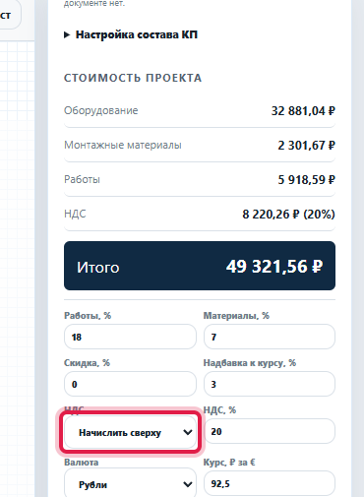
1 · НДС — ТРИ РЕЖИМА
Выбираем, как считать НДС
КУДА НАЖИМАЕМ
1. Правая панель, блок «Стоимость проекта».
2. Поле «НДС» — «Начислить сверху» / «Выделить в стоимости» / «Не учитывать».
3. Рядом поле «НДС, %» (20).
ЧТО ПОЛУЧАЕМ
На снимке — «Начислить сверху», «НДС, %» = 20, «Итого» 49 321,56 ₽.
Notes:
НДС теперь считается тремя способами — выбирается одним полем в «Стоимости проекта».
Ставка — в поле рядом, на снимке 20 %.

Slide 5
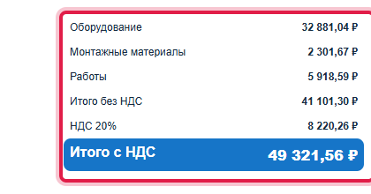
1 · НДС — ТРИ РЕЖИМА
«Начислить сверху» — НДС добавляется к итогу
КУДА НАЖИМАЕМ
1. Поле «НДС» — «Начислить сверху».
2. Кнопка «Коммерческое предложение PDF».
ЧТО ПОЛУЧАЕМ
«Итого без НДС» 41 101,30 ₽
«НДС 20%» 8 220,26 ₽
«Итого с НДС» 49 321,56 ₽
Notes:
Итоги коммерческого предложения: НДС отдельной строкой и прибавляется к сумме.

Slide 6
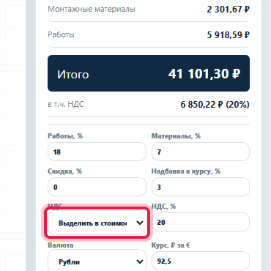
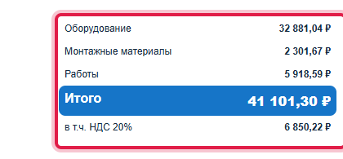
1 · НДС — ТРИ РЕЖИМА
«Выделить в стоимости» — итог тот же, НДС внутри
КУДА НАЖИМАЕМ
1. Поле «НДС» — «Выделить в стоимости».
2. Кнопка «Коммерческое предложение PDF».
ЧТО ПОЛУЧАЕМ
«Итого 41 101,30 ₽», ниже «в т.ч. НДС 20% 6 850,22 ₽» — сумма не растёт.
«Не учитывать» — только «Итого 41 101,30 ₽», строки НДС нет.
Notes:
Тот же проект: сумма та же, НДС показан внутри неё.
Третий режим «Не учитывать» — строки НДС в предложении нет вовсе (на слайде текстом, без снимка).

Slide 7
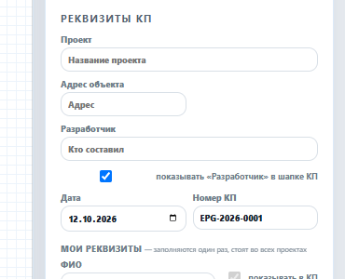
2 · АВТОНОМЕР КП
Номер КП ставится сам
КУДА НАЖИМАЕМ
1. Правая панель, «Реквизиты КП», поле «Номер КП» — оставить пустым.
2. Кнопка «Коммерческое предложение PDF».
ЧТО ПОЛУЧАЕМ
Программа сама присваивает номер EPG-2026-0001 и вписывает его в поле «Номер КП».
Notes:
Номер больше не нужно придумывать: поле пустое — программа дала номер сама.
Снимок поля — с другого демо-проекта, поэтому дата на нём другая.

Slide 8
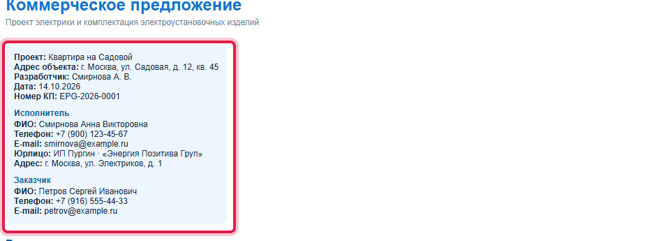
2 · АВТОНОМЕР КП
Номер — в шапке предложения
ЧТО ПОЛУЧАЕМ
В шапке КП: «Номер КП: EPG-2026-0001».
Повторная печать того же проекта номер не меняет.
Следующий проект получит 0002.
Notes:
Номер закрепляется за проектом: печатаете заново — номер тот же; новый проект — следующий номер.
Реквизиты на снимке выдуманные.

Slide 9
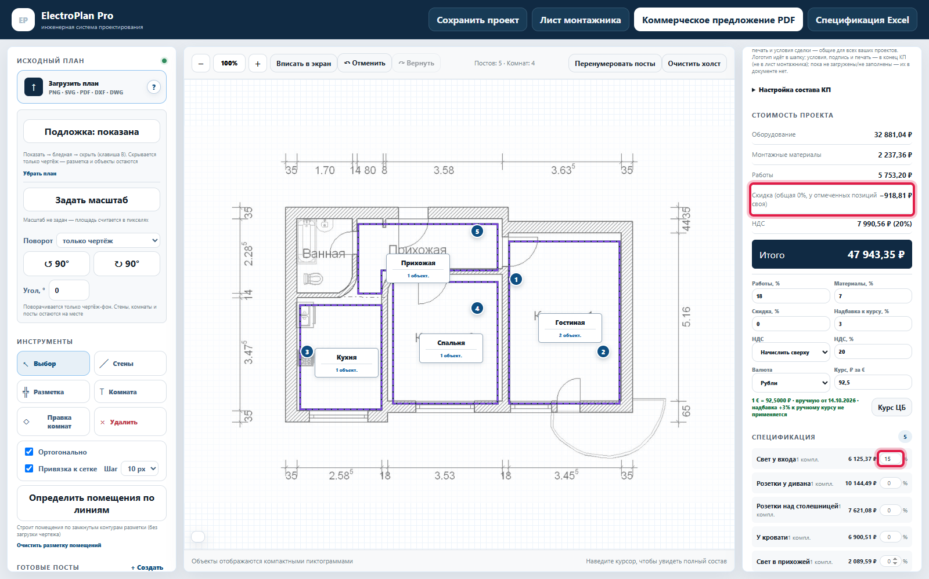
3 · СКИДКА НА ОТДЕЛЬНЫЕ ПОЗИЦИИ
Своя скидка у отдельной строки
КУДА НАЖИМАЕМ
1. Правая панель, блок «Спецификация» — у строки поста поле «%».
2. Вписать скидку для этой позиции (здесь 15 у «Свет у входа»).
ЧТО ПОЛУЧАЕМ
Строка «Скидка (общая 0%, у отмеченных позиций своя) −918,81 ₽» — 15 % от 6 125,37 ₽.
«Итого» 47 943,35 ₽ вместо 49 321,56 ₽.
Notes:
Скидку можно дать не на весь проект, а на отдельную позицию — полем «%» в её строке.
Если спросят, почему итог меньше на 1 378,21, а не на 918,81: материалы, работы и НДС считаются от суммы после скидки.

Slide 10
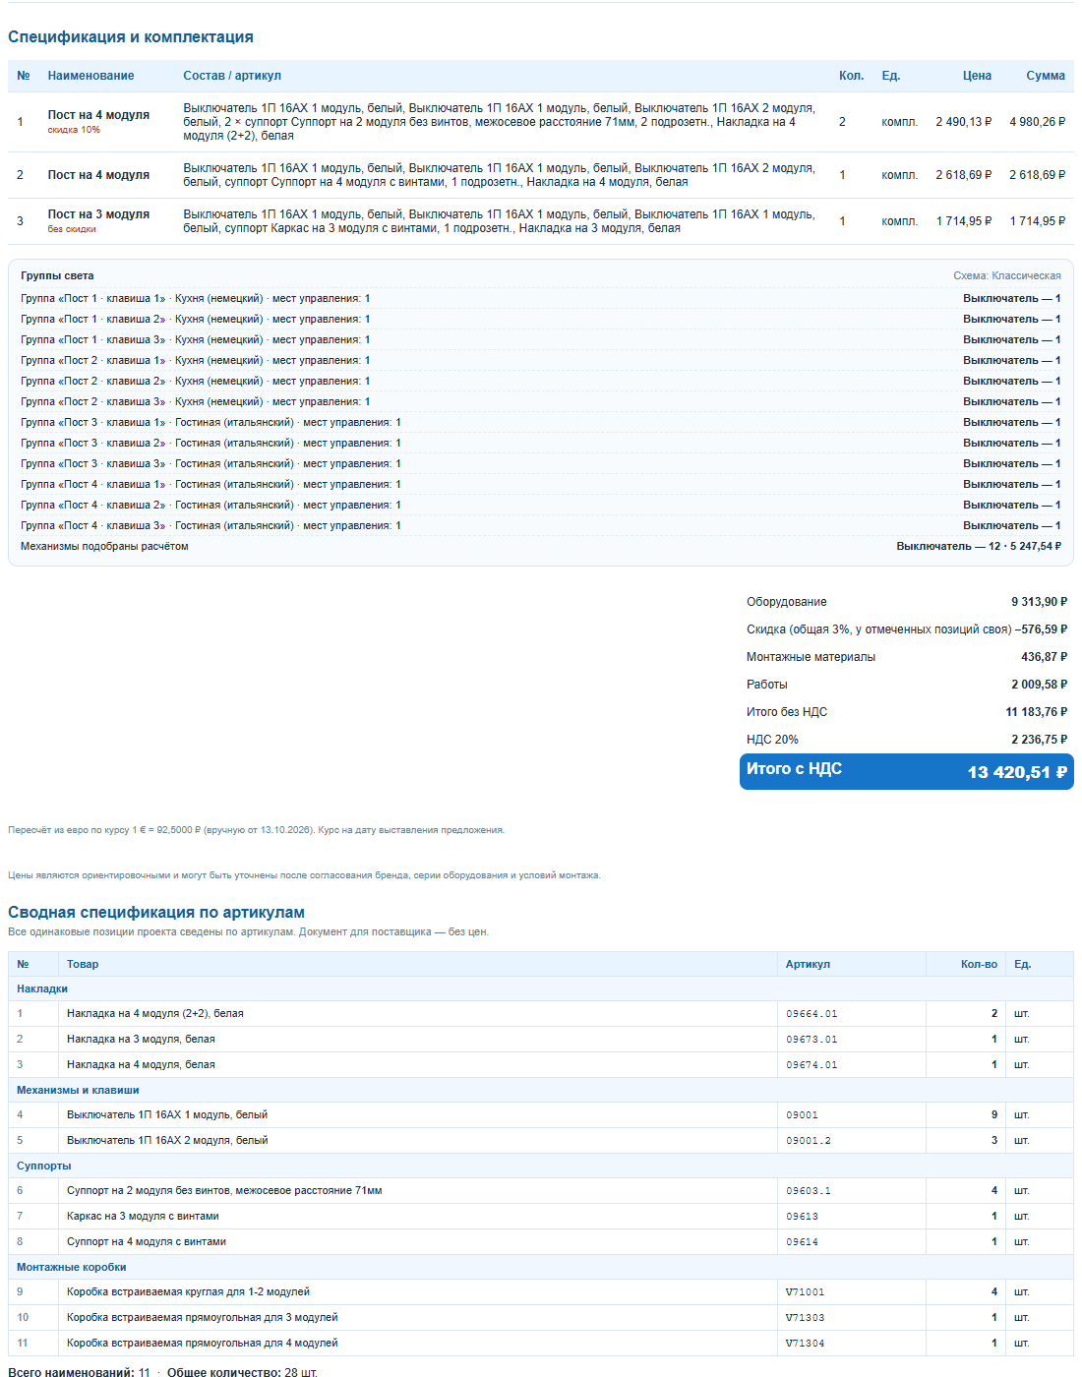
3 · СКИДКА НА ОТДЕЛЬНЫЕ ПОЗИЦИИ
В КП — пометка у строки со скидкой
ЧТО ПОЛУЧАЕМ
У строки «Пост на 4 модуля» пометка «скидка 10%», у строки с 0 % — «без скидки».
В итогах: «Скидка (общая 3%, у отмеченных позиций своя) −576,59 ₽».
«Итого с НДС 13 420,51 ₽».
Notes:
Клиент видит в предложении, на какую позицию дана скидка.
Снимок с другого демо-проекта — числа на нём свои. Общая скидка 3 %, у поста своя 10 %.

Slide 11
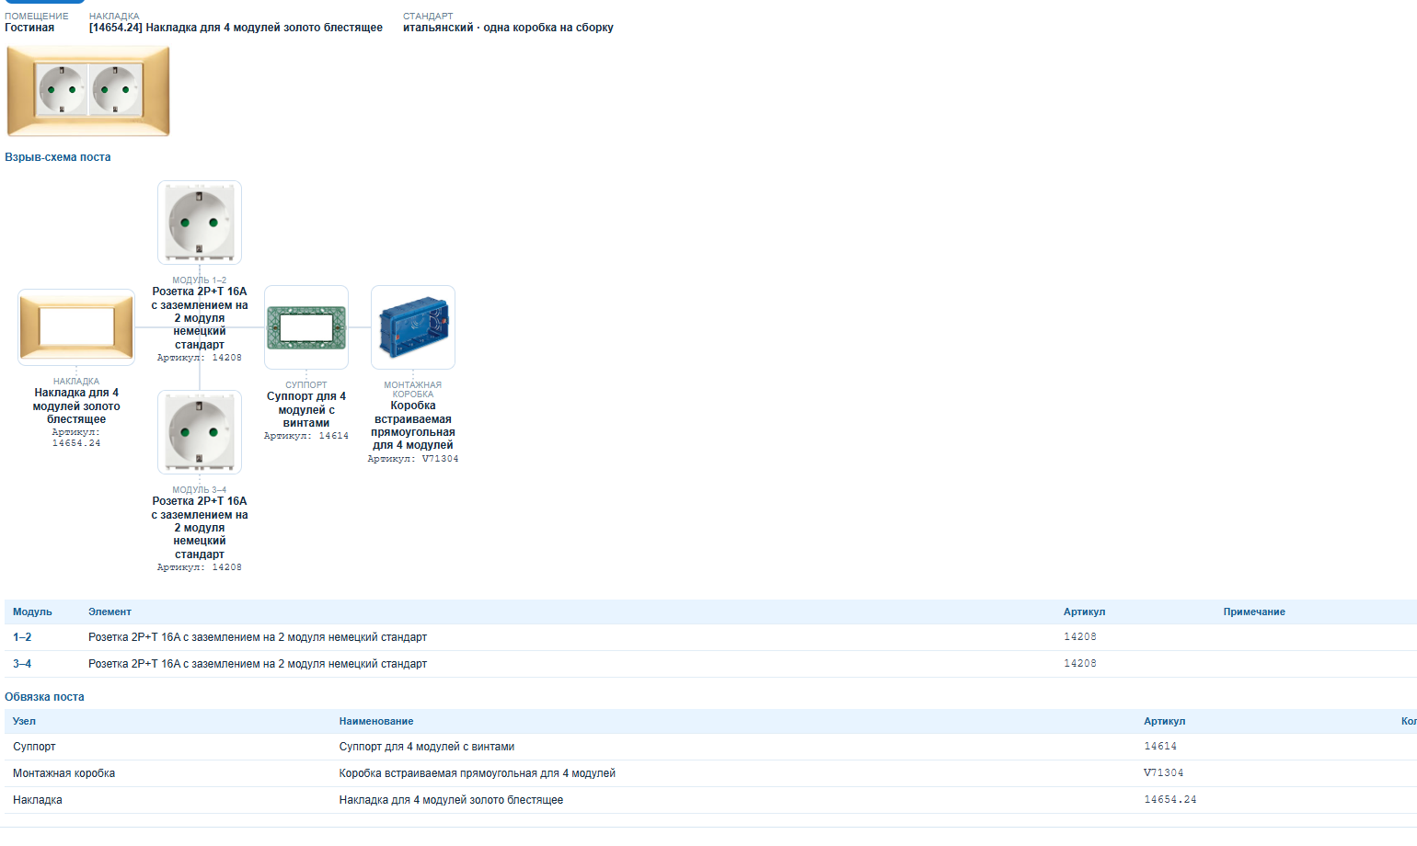
4 · ЛИСТ МОНТАЖНИКА
«Взрыв-схема» — пост разложен по деталям
КУДА НАЖИМАЕМ
1. Правая панель, раскрыть «Настройка состава КП».
2. Поле «Вид поста в листе монтажника» — «Взрыв-схема».
3. Кнопка «Лист монтажника».
ЧТО ПОЛУЧАЕМ
Пост по деталям с артикулами: накладка 14654.24, две розетки 14208, суппорт 14614, коробка V71304.
Notes:
Вид поста в листе монтажника выбирается: разложенный по деталям или собранный.
Пример — пост № 2 в гостиной.

Slide 12
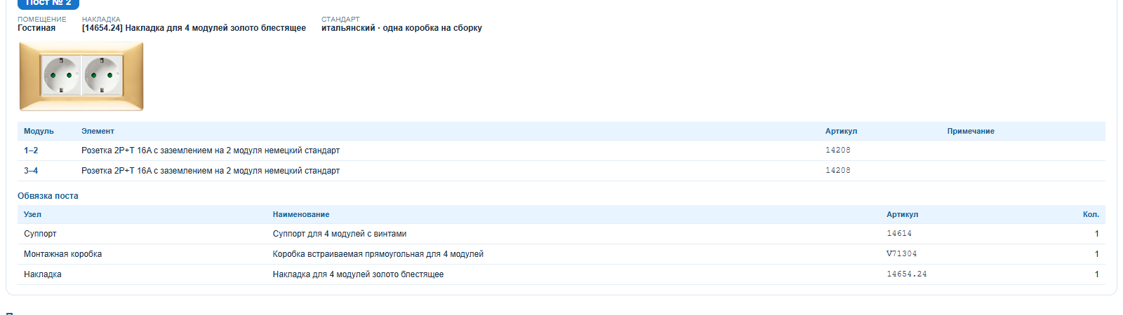
4 · ЛИСТ МОНТАЖНИКА
«Общая сборка» — пост целиком
КУДА НАЖИМАЕМ
1. Поле «Вид поста в листе монтажника» — «Общая сборка».
2. Кнопка «Лист монтажника».
ЧТО ПОЛУЧАЕМ
Та же карточка без разложенной схемы: собранная накладка с розетками.
Таблицы «Модуль / Элемент / Артикул» и «Обвязка поста».
Карточек по комнатам столько же.
Notes:
Та же карточка, только пост нарисован собранным. Состав и артикулы те же.

Slide 13
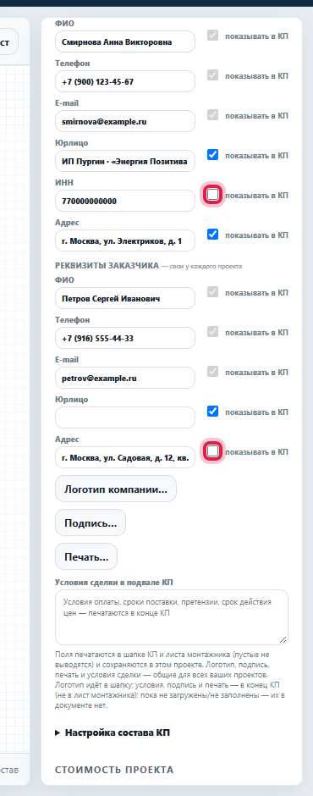
5 · РЕКВИЗИТЫ С ГАЛОЧКАМИ
Галочка решает, печатать ли поле
КУДА НАЖИМАЕМ
1. Правая панель, «Реквизиты КП» → «Мои реквизиты» и «Реквизиты заказчика».
2. У поля «ИНН» (мои) и «Адрес» (заказчика) снять галочку «показывать в КП».
3. Кнопка «Коммерческое предложение PDF».
ЧТО ПОЛУЧАЕМ
ФИО, телефон, e-mail печатаются всегда (галочка серая).
«Мои реквизиты» заполняются один раз и стоят во всех проектах.
Notes:
Свои реквизиты вводятся один раз и подставляются во все проекты; реквизиты заказчика — у каждого проекта свои.
Реквизиты на снимках выдуманные.

Slide 14
5 · РЕКВИЗИТЫ С ГАЛОЧКАМИ
В КП — только отмеченные поля
ЧТО ПОЛУЧАЕМ
Блок «Исполнитель» — без ИНН.
Блок «Заказчик» — без адреса.
Остальные поля напечатаны.
Notes:
Сняли галочку — поле не попало в шапку предложения, остальное на месте.

Slide 15
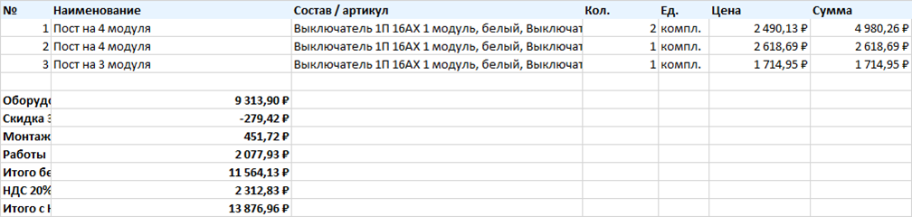
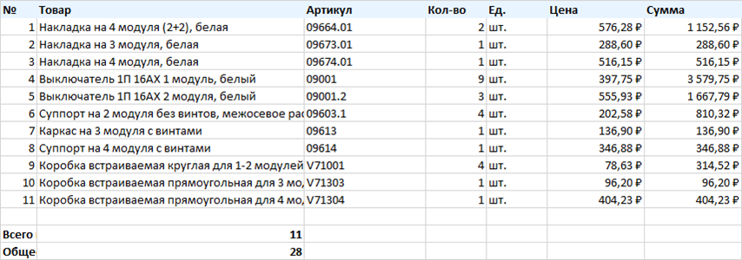
6 · СПЕЦИФИКАЦИЯ В EXCEL
Спецификация одной кнопкой в Excel
КУДА НАЖИМАЕМ
1. Кнопка «Спецификация Excel» (вверху справа, рядом с «Коммерческое предложение PDF»).
2. Открыть скачанный файл.
ЧТО ПОЛУЧАЕМ
Книга Excel: строки постов с количеством, ценой и суммой.
Итоги — те же числа, что в КП (13 876,96 ₽ в этом примере).
Notes:
Снимок настоящего Excel — книга «Спецификация EPG-2026-0001.xlsx», два листа.
Снимок с другого демо-проекта — числа на нём свои. Итоги совпадают с КП того проекта.

Slide 16
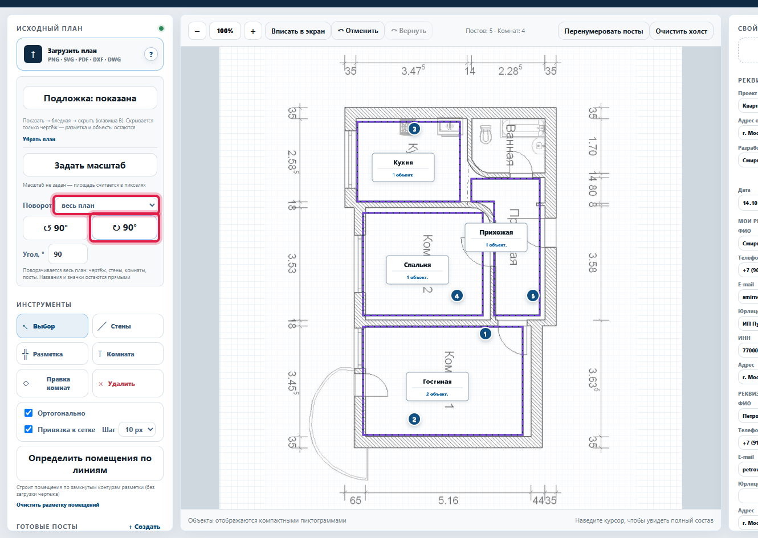
7 · ПОВОРОТ ПЛАНА
Поворачиваем весь план на 90°
КУДА НАЖИМАЕМ
1. Левая панель «Исходный план», поле «Поворот» — «весь план».
2. Кнопка «↻ 90°» (или «↺ 90°»; произвольный угол — поле «Угол, °»).
ЧТО ПОЛУЧАЕМ
Чертёж, контуры комнат и посты повернулись вместе.
Таблички комнат и номера постов остаются прямыми.
Привязка не сбилась: «Постов: 5 · Комнат: 4».
Notes:
Вариант «только чертёж» крутит одну подложку, «весь план» — всё вместе.
Посты остаются в своих комнатах — у Гостиной по-прежнему 2 объекта.

Slide 17
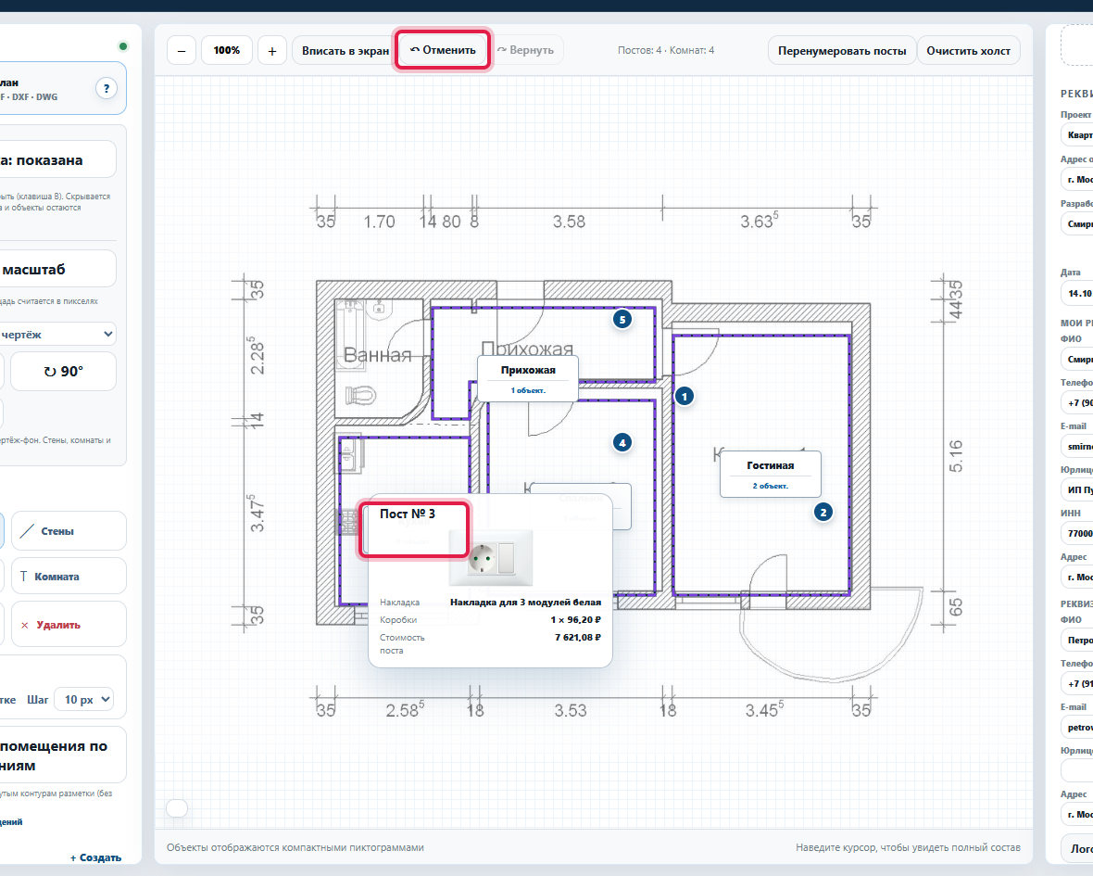
8 · ОТМЕНА И ПОВТОР
Удалили пост — Ctrl+Z вернёт
КУДА НАЖИМАЕМ
1. Выделить пост № 3 на кухне, клавиша Delete — пост удалён.
2. Ctrl+Z (или кнопка «Отменить» над планом) — пост вернулся.
3. Ctrl+Y (или «Вернуть») — снова удалён.
ЧТО ПОЛУЧАЕМ
После Delete: «Постов: 4 · Комнат: 4», у «Кухни» «0 объект.».
Notes:
Действия на плане можно отменить и вернуть — клавишами или кнопками над планом.

Slide 18
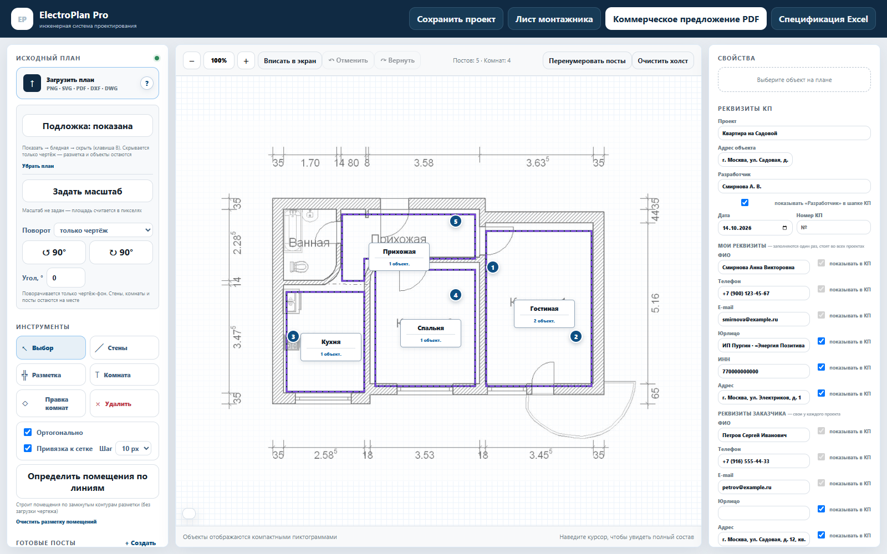
8 · ОТМЕНА И ПОВТОР
После Ctrl+Z пост на месте
ЧТО ПОЛУЧАЕМ
«Постов: 5 · Комнат: 4».
У «Кухни» снова «1 объект.».
Notes:
Пост вернулся на то же место. Проверено цепочкой Delete → Ctrl+Z → Ctrl+Y → Ctrl+Z.

Slide 19
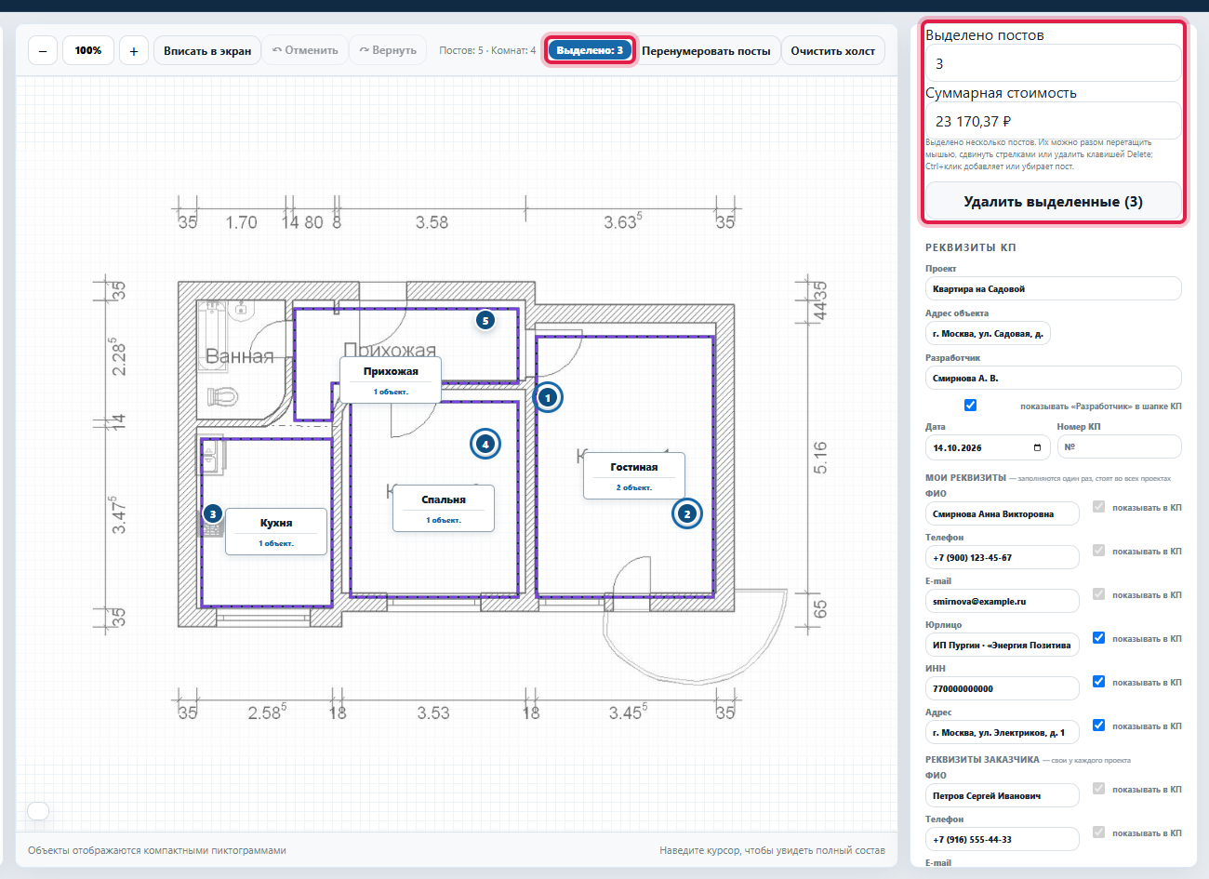
9 · ГРУППОВОЕ ВЫДЕЛЕНИЕ ПОСТОВ
Выделяем несколько постов рамкой
КУДА НАЖИМАЕМ
1. Инструмент «Выбор».
2. Протянуть мышью рамку по пустому месту плана вокруг постов.
3. Ctrl+клик добавляет или убирает пост.
ЧТО ПОЛУЧАЕМ
Над планом «Выделено: 3».
Справа «Выделено постов 3», «Суммарная стоимость 23 170,37 ₽».
Кнопка «Удалить выделенные (3)».
Notes:
Сумма — цены трёх выделенных постов из спецификации: 6 125,37 + 10 144,49 + 6 900,51.

Slide 20
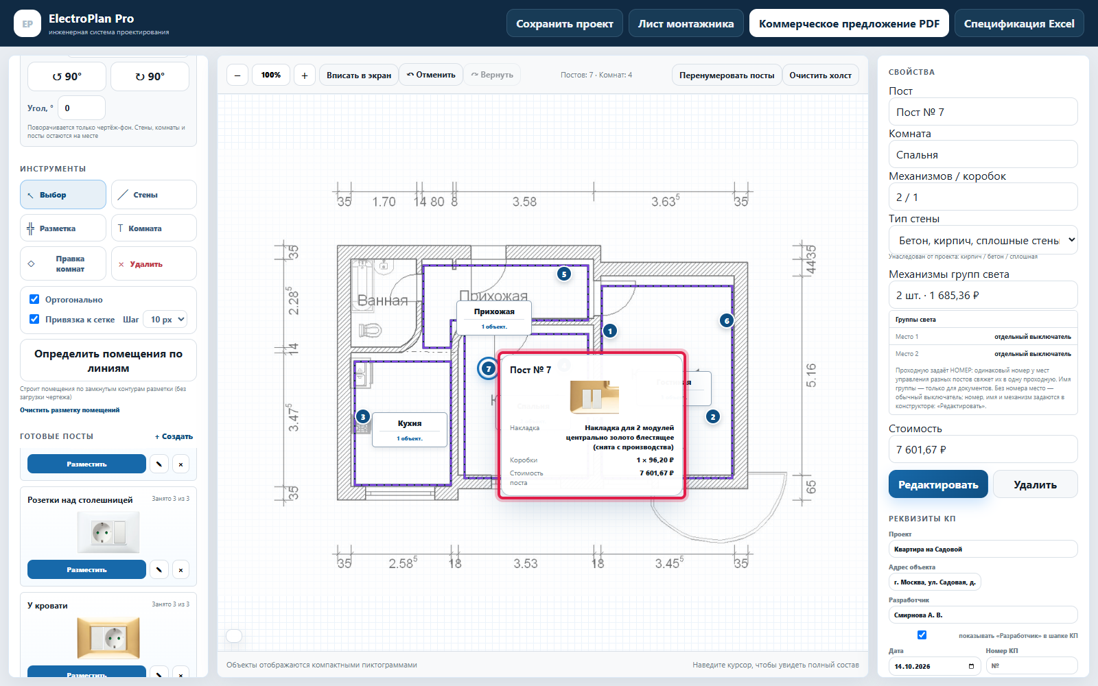
10 · КОПИРОВАНИЕ ПОСТОВ
Ctrl+C / Ctrl+V — копия в другой комнате
КУДА НАЖИМАЕМ
1. Выделить пост на плане (несколько — рамкой или Ctrl+кликом).
2. Ctrl+C.
3. Навести мышь на место в другой комнате, Ctrl+V.
ЧТО ПОЛУЧАЕМ
Копия встаёт под мышью с новым номером (№ 7) и привязывается к комнате («Комната: Спальня»).
Сообщение «Вставлено постов: 1.», «Постов: 7».
Ctrl+Z убирает вставку одним шагом.
Notes:
Пост № 6 в Гостиной скопирован, копия № 7 встала в Спальне — туда, где была мышь.

Slide 21
11 · ТОЛЬКО ПОСТЫ НА ПЛАНЕ
На плане — только посты
ЧТО ПОЛУЧАЕМ
На плане только посты (кружки с номерами 1–5) и таблички комнат.
В левой панели нет каталога одиночных элементов.
Строка над планом — «Постов: 5 · Комнат: 4».
Notes:
Одиночные элементы с плана убраны — всё собирается постами.
Нажимать здесь нечего — это вид «как теперь».

Slide 22
ЧАСТЬ 2 ИЗ 3
Деньги и документы
12. Строка спецификации как в счёте: «Количество × Цена = Сумма»
13. НДС сходится до копейки
14. Пустой проект не печатает КП и не занимает номер
15. Печать поверх подписи в КП
16. Снятая с производства накладка остаётся в посте
Notes:
Здесь всё про то, чтобы цифры в панели, КП и Excel сходились, и про оформление документов.

Slide 23

12 · СТРОКА КАК В СЧЁТЕ
Количество × Цена = Сумма
КУДА НАЖИМАЕМ
Кнопка «Коммерческое предложение PDF».
ЧТО ПОЛУЧАЕМ
«Пост на 4 модуля» 2 × 2 490,13 ₽ = 4 980,26 ₽.
Суммы строк дают «Оборудование 9 313,90 ₽».
Notes:
Каждая строка спецификации читается как строка счёта: количество, цена, сумма.
Снимок с другого демо-проекта — числа на нём свои.

Slide 24
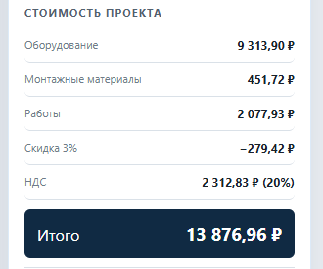
12 · СТРОКА КАК В СЧЁТЕ
Цифры сходятся в панели, КП и Excel
ЧТО ПОЛУЧАЕМ
«Оборудование 9 313,90 ₽»
«Скидка 3% −279,42 ₽»
«Монтажные материалы 451,72 ₽»
«Работы 2 077,93 ₽»
«Итого без НДС 11 564,13 ₽»
«НДС 20% 2 312,83 ₽»
«Итого с НДС 13 876,96 ₽»
Notes:
Скидка — 3 % от напечатанного «Оборудования»; материалы (5 %) и работы (23 %) — от суммы после скидки, 9 034,48 ₽.
Слева панель программы, справа Excel — те же числа, что и в КП, до копейки.

Slide 25
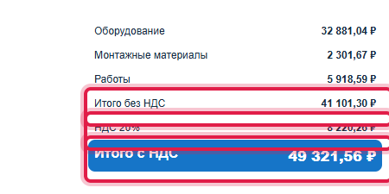
13 · НДС ДО КОПЕЙКИ
НДС сходится до копейки
КУДА НАЖИМАЕМ
1. Поле «НДС» — «Начислить сверху».
2. Кнопка «Коммерческое предложение PDF».
ЧТО ПОЛУЧАЕМ
«Итого без НДС» 41 101,30 ₽
+ «НДС 20%» 8 220,26 ₽
= «Итого с НДС» 49 321,56 ₽
Notes:
Сложите две строки — получится третья, без расхождения в копейку (проверено сложением чисел с экрана).

Slide 26
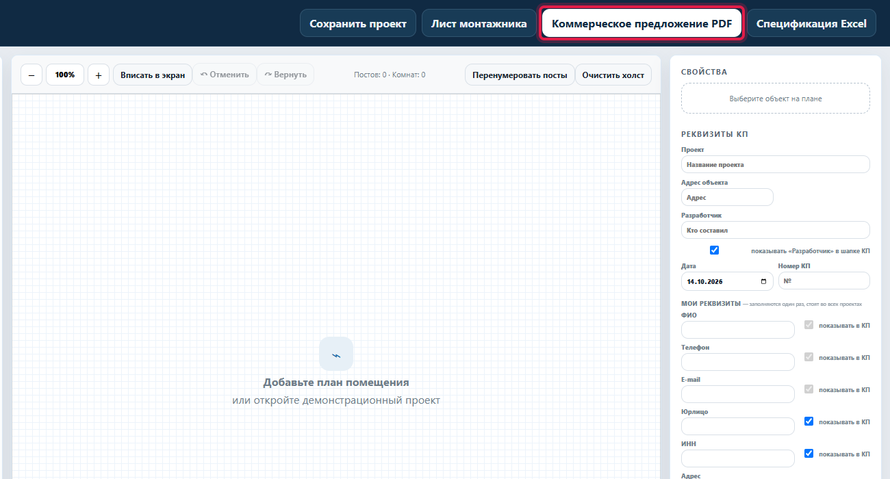
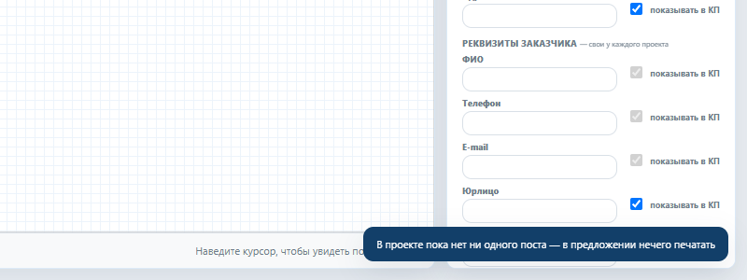
14 · ПУСТОЙ ПРОЕКТ
Пустой проект — КП не открывается
КУДА НАЖИМАЕМ
1. Новый проект, на плане нет ни одного поста.
2. Кнопка «Коммерческое предложение PDF».
ЧТО ПОЛУЧАЕМ
Пустое предложение не открывается.
Внизу справа: «В проекте пока нет ни одного поста — в предложении нечего печатать».
Notes:
Пустое предложение не печатается и не занимает номер КП.

Slide 27
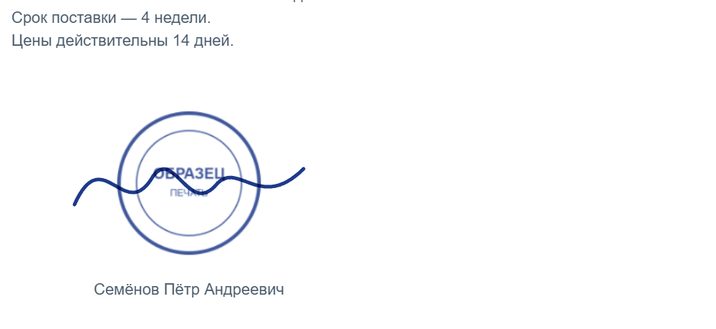
15 · ПЕЧАТЬ ПОВЕРХ ПОДПИСИ
Печать ложится на подпись, как на бумаге
КУДА НАЖИМАЕМ
1. Правая панель «Реквизиты КП» — кнопки загрузки подписи и печати.
2. «Коммерческое предложение PDF».
ЧТО ПОЛУЧАЕМ
В конце КП печать наложена на подпись.
Имя под ними не перекрыто.
Notes:
Подпись и печать на снимке — образцы, нарисованные для проверки.

Slide 28
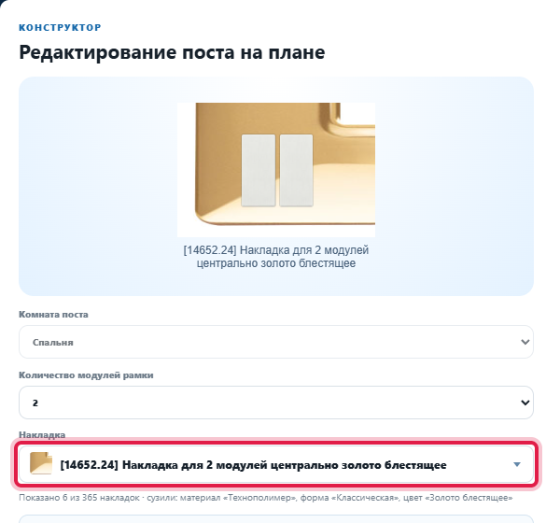
16 · СНЯТАЯ С ПРОИЗВОДСТВА НАКЛАДКА
Снятая накладка остаётся в копии поста
КУДА НАЖИМАЕМ
1. Пост «Свет у окна» в Гостиной: Plana, «Золото блестящее», накладка 14652.24.
2. Ctrl+C; навести мышь на Спальню (та же отделка), Ctrl+V.
3. Навести мышь на копию; затем «Редактировать».
ЧТО ПОЛУЧАЕМ
Накладка у копии не подменена: «… (снята с производства) · Стоимость поста 7 601,67 ₽».
В окне поста — та же накладка [14652.24].
Notes:
Накладка подходит отделке комнаты — поэтому остаётся, хоть и снята с производства; неподходящая заменилась бы, как обычно.
По проверке в окне поста есть плашка «Накладка снята с производства…» — на снимке её не видно, показать вживую.

Slide 29
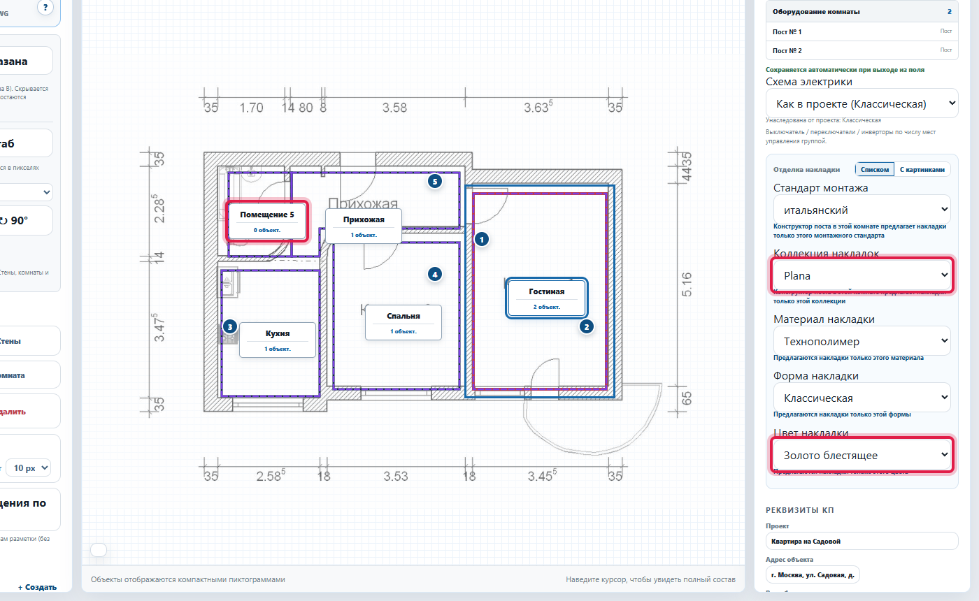
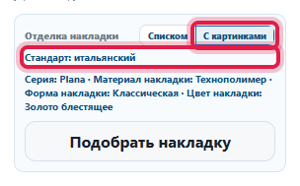
ЧАСТЬ 3 ИЗ 3 · ИСПРАВЛЕНО
Исправлено
Табличка Г-образной комнаты — внутри своей комнаты
Прихожая с проходом к кухне: табличка стоит внутри неё.
Клик по табличке при «Разместить» ставит пост.
Правка разметки не сбрасывает данные комнаты
Дорисовали ванную «Разметкой» — Гостиная осталась «Гостиная», «Plana», «Золото блестящее».
Имя, площадь и отделка сохраняются и при перерисовке стены.
Вид «С картинками» показывает стандарт комнаты
Строка «Стандарт: итальянский».
Совет «под эту комнату накладок нет» — один раз.
Notes:
Три исправления.
Прихожая на плане Г-образная: табличка стоит внутри неё, клик по ней при «Разместить» ставит пост.
Правка разметки: программа пересобрала помещения («Помещение 5»), а имя и отделка Гостиной на месте, посты тоже.

Slide 30
НА ПОКАЗЕ
Два практических совета
Копирование: сначала выделить посты, Ctrl+C, навести мышь в другую комнату, Ctrl+V.
Копия встаёт под мышью и привязывается к той комнате, где стоит.
Ошиблись — Ctrl+Z.
Вставка копий и удаление поста отменяются одним нажатием.
Notes:
Если на показе что-то пошло не так — Ctrl+Z.

Slide 31
ВОПРОСЫ ЗАКАЗЧИКУ
От ответов зависит следующая работа
1. Новая номенклатура — срочно
Нет 496 артикулов из прежнего файла: все сняты? Есть ли замены «старый → новый»? Можно ли помечать статусом, а не удалять? Пустые столбцы отделки и подбора.
2. Код функции клавиш
Какая клавиша одной серии соответствует какой в другой — предлагаем обсудить на созвоне.
3. Упаковки, подсветка, аксессуары, фото
Где нужна кратность упаковке; подсветка NEVE, Eikon Flat и звонковых кнопок; обязательные аксессуары; фото 698 артикулов.
4. Документы
Наценка — строкой или в ценах; режим НДС для нового проекта; чем «Расчёт» отличается от КП; логотип EPG в векторе.
5. План и посты
Комната нового поста; немецкий стандарт без накладки на 3 модуля; вертикальные рамки; этажи; «избранное на N комбинаций».
6. Сервис на продажу
Типы пользователей и что каждый может; что из большого этапа начать первым.
ФАЙЛ
Файл с вопросами и местом для ответов:
docs/вопросы-заказчику-2026-10-14.txt
СРОЧНЕЕ ВСЕГО
Разделы 1 и 2 — без них не загрузить новую номенклатуру и не менять клавиши при смене серии. Удобно ответить голосом.
Notes:
Шесть тем; у каждого вопроса в файле написано, что изменится в программе после ответа.
Самое срочное — новая номенклатура: без ответа её не загрузить.
Код функции клавиш предлагаем обсудить на созвоне.

Slide 32
Всё показанное уже работает
Откройте ссылку и повторите любой шаг из презентации
https://electroplan-573.pages.dev
Notes:
Ссылка та же, что и раньше.
Ждём ответов на вопросы.

